Slide 1

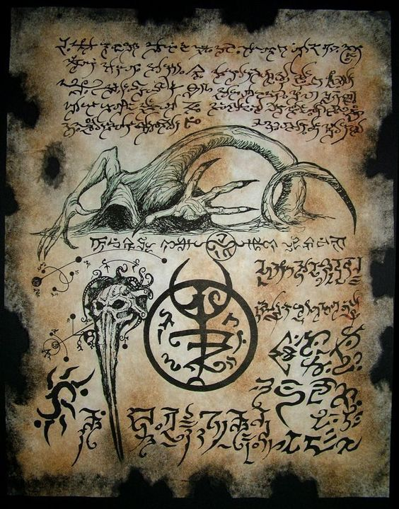

O Horror de
H. P. Lovecraft
Corra antes que
seja tarde!
Confira

Slide 2
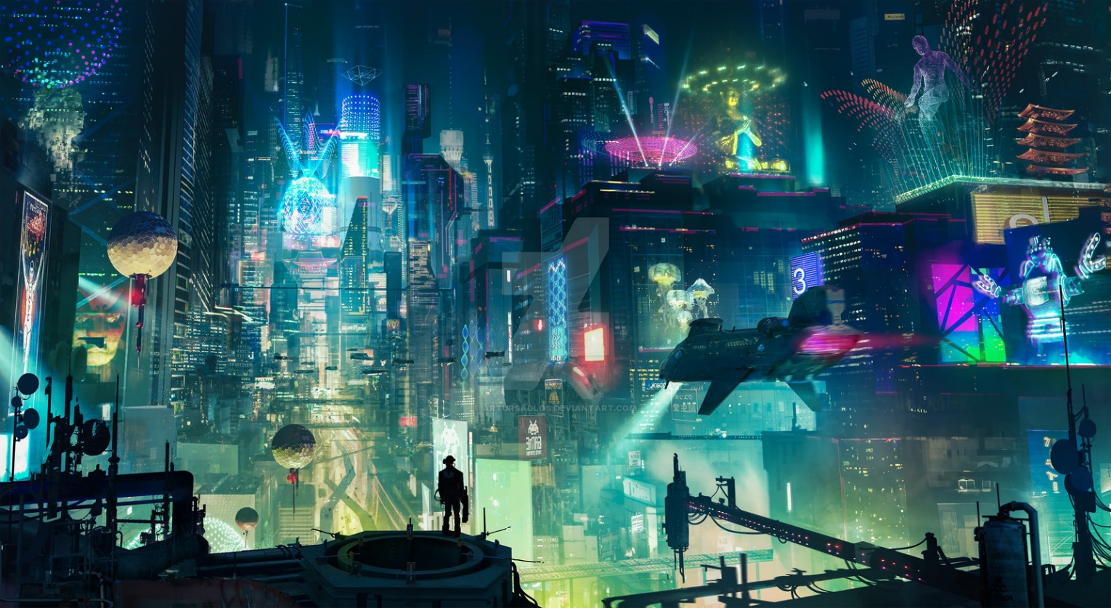

I
Invasao
CyberPunk
Frete gratis para todos os bunkers do Brasil
I

Slide 3






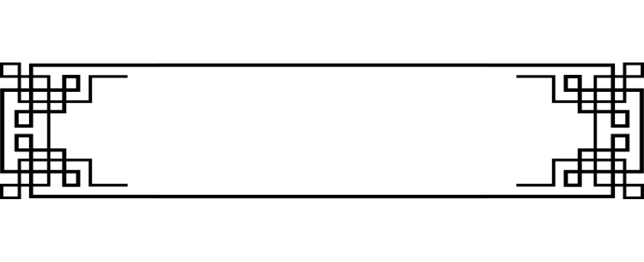

Dragão a solta!!!
Aproveite os descontos especiais antes que seja tarde demais.
É ordem do Rei!

Slide 4



Evento do programador
Tudo que você precisa para programar,
menos o café...
start Evento.exe

Slide 5







Darkness there
Garanta agora a sua!
and nothing more
Wild
Confira

